Slide 1

Orta Anadolu İhracatçı Birlikleri Genel Sekreterliği
İhracata Yönelik Devlet Yardımları
Şube Müdürlüğü
2015

Slide 2

2015
TASARIM DESTEĞİ
(2008/2 Sayılı Tebliğ)
TASARIM VE ÜRÜN GELİŞTİRME PROJELERİ

Slide 3
2015
TANIM
TASARIM VE ÜRÜN GELİŞTİRME PROJELERİ:
FİRMALARIN MODA, ENDÜSTRİYEL TASARIM VE İNOVASYON KAPASİTELERİNİN ARTIRILARAK, İHRACATA DÖNÜK KATMA DEĞERLİ ÜRÜN ÜRETMELERİ AMACIYLA UYGULANACAK PROJELER

Slide 4
2015
KİMLER YARARLANABİLİR?
Türk Ticaret Kanunu hükümleri çerçevesinde kurulmuş, ihracatçı birliğine üye şirket
(kollektif, komandit, anonim, limited ve kooperatifler

Slide 5
2015
DESTEK KAPSAMINA ALINMA
ŞİRKETLERİN TASARIM VE ÜRÜN GELİŞTİRME PROJESİ ÖNERİLERİ İLE BAKANLIĞA MÜRACAAT ETMELERİ GEREKİR.
ÖN İNCELEME YAPILDIKTAN SONRA GEREKLİ GÖRÜLÜRSE TASARIM DESTEK KOMİTESİ GÖRÜŞÜ ALINIR.
BAKANLIK DEĞERLENDİRMESİ SONUCU PROJE UYGUN BULUNURSA DESTEK KAPSAMINA ALINIR.

Slide 6
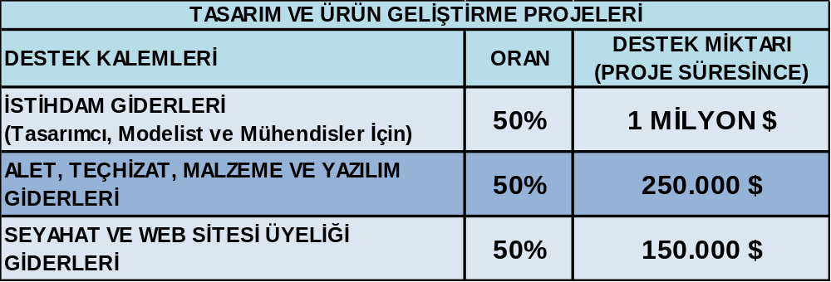
2015
DESTEK KALEMLERİ VE LİMİTLER

Slide 7
2015
ÖNEMLİ HUSUSLAR
DESTEK SÜRESİ, PROJENİN BAKANLIK TARAFINDAN KAPSAMA ALINDIĞI TARİHTEN İTİBAREN 3 (ÜÇ) YILDIR.
3 YILIN SONUNDA YAPILACAK DEĞERLENDİRME NETİCESİNDE AYNI LİMİTLER DAHİLİNDE, DESTEK SÜRESİ 2 YILA KADAR BAKANLIKÇA UZATILABİLİR.
BİR ŞİRKETİN EN FAZLA BİR ADET PROJESİ DESTEKLENİR.
KAPSAMA ALINAN PROJELER; PROJE SÜRESİ BOYUNCA, HER HANGİ BİR KAMU KURUMUNDAN BAŞKA BİR DESTEK PROGRAMI KAPSAMINDA DESTEKTEN YARARLANDIRILMAZLAR.

